Slide 1
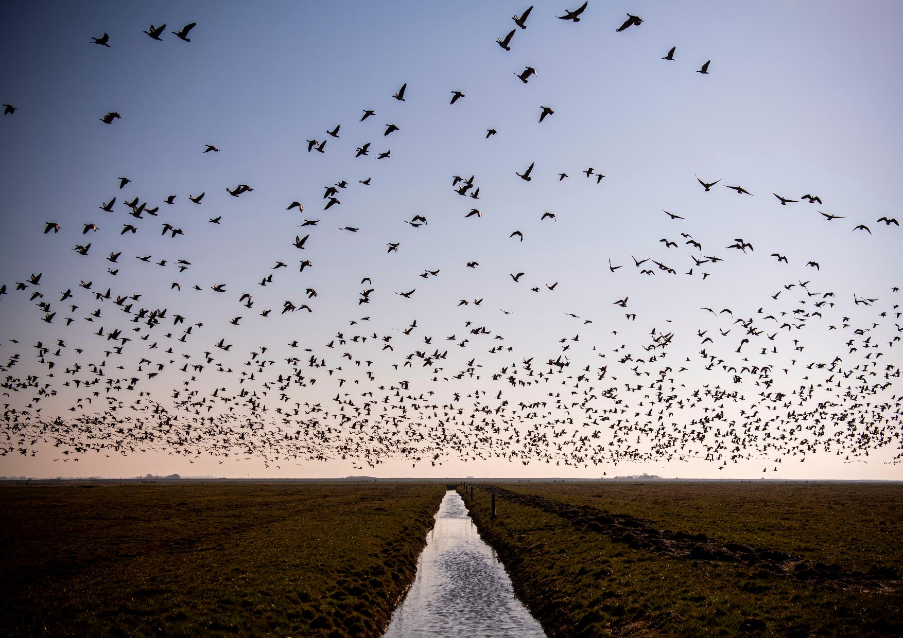

Plads til
Overskrift her!
Dagsorden:
Kl. xx.xx Velkomst
Kl. xx.xx xxxx
Kl. xx.xx xxxx
Kl. xx.xx xxxx
Kl. xx.xx xxxx
Kl. xx.xx xxxx

Slide 2
Overskrift
Underoverskrift

Slide 3
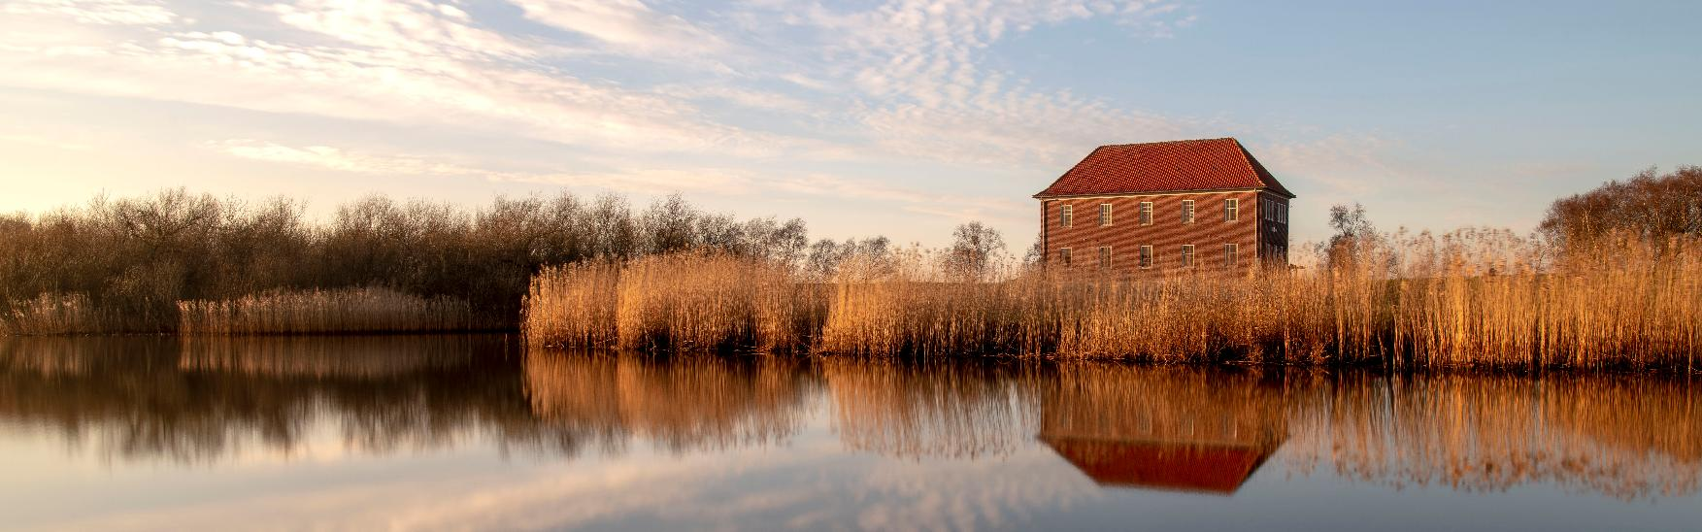
Overskrift i
max 2 eller 3 linier
Slide når der kun skal være plads til lidt tekst.
Ovenstående billede er blot til inspiration, det kan erstattes af et andet billede som passer til emnet.

Slide 4

Overskrift til punktopstillet tekst
Her er der plads til punktopstillet tekst.
Teksten kan stilles op med nummerering, som vist her…
…eller med bullets, hvis ikke man ønsker tal.

Slide 5
Overskrift
evt. i 2 linier
Slide når der skal være plads til meget tekst.
Den blå boks til højre er et grafisk element som kun bruges til logo.

Slide 6



Overskrift i højst 2 linier
Spalte 1:
Tekst ind her!
Spalte 2:
Tekst ind her!
Spalte 3:
Tekst ind her!
Spalte 4:
Er der kun behov for fx 3 infografikker, tilpasses siden så 3 spalter er fordelt jævnt på siden.

Slide 7

Overskrift i max
2 eller 3 linier
Her kan indsættes
et statement!

